Slide 1
"BEZPIECZNE PRZEDSZKOLE"
KWARTALNIK DLA RODZICÓW NR 3

Slide 2
"BEZPIECZNE PRZEDSZKOLE"
W ramach programu w drugim kwartale (I-III) odbyły się:

Slide 3
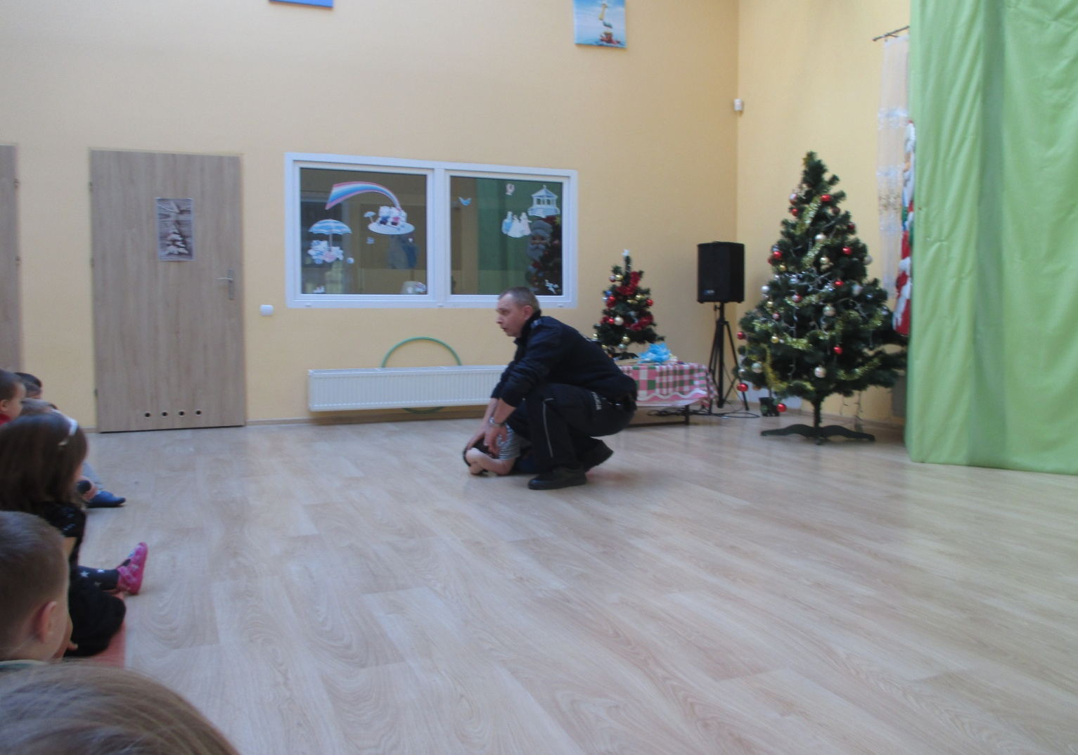
15.01.2015r. odbyło się spotkanie z policjantem na temat bezpiecznych zabaw na śniegu i lodzie i innych.

Slide 4
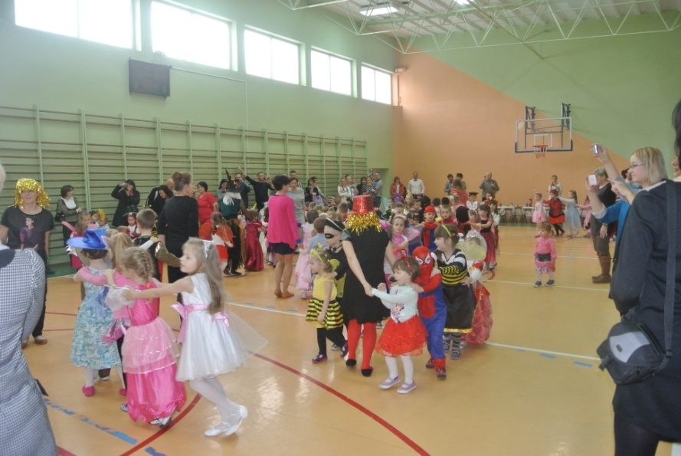
15.01.2015r. odbył się bal karnawałowy. Były zabawy muzyczno-ruchowe, konkursy, tańce i słodki poczęstunek

Slide 5
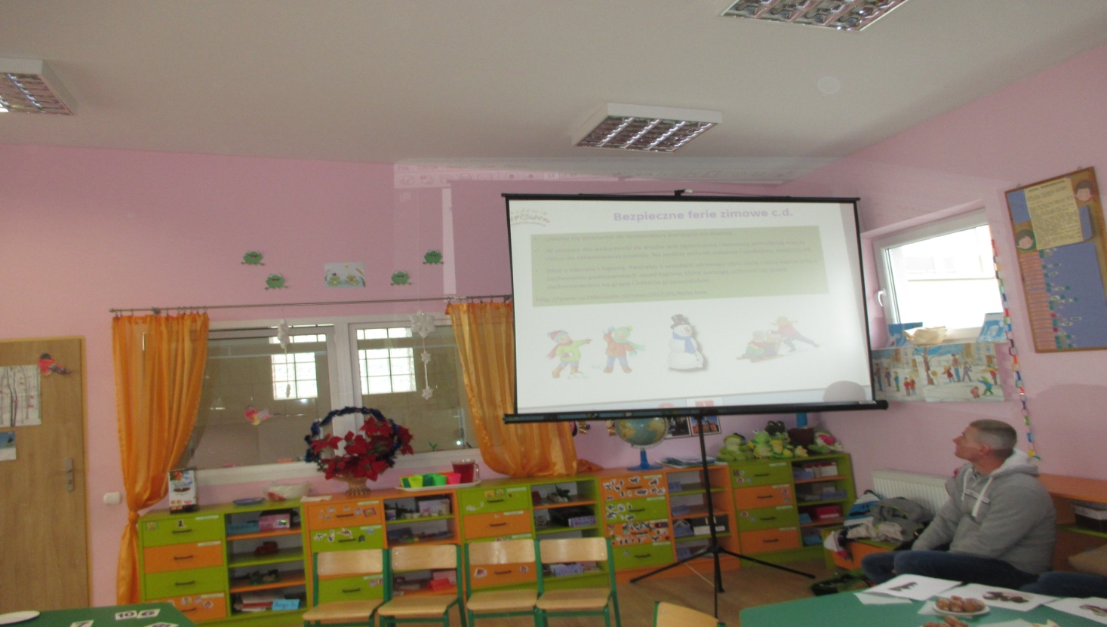
12.02.2015r. odbyły się zajęcia otwarte w grupie Żabki. Był to tłusty czwartek, o czym pamiętały dzieci rozpoczynając swoje zajęcia przysłowiem : Powiedział Bartek (.....). Rodzice obejrzeli prezentację multimedialną Akademii Zdrowego Przedszkolaka: Podróż do Eko- krainy.

Slide 6
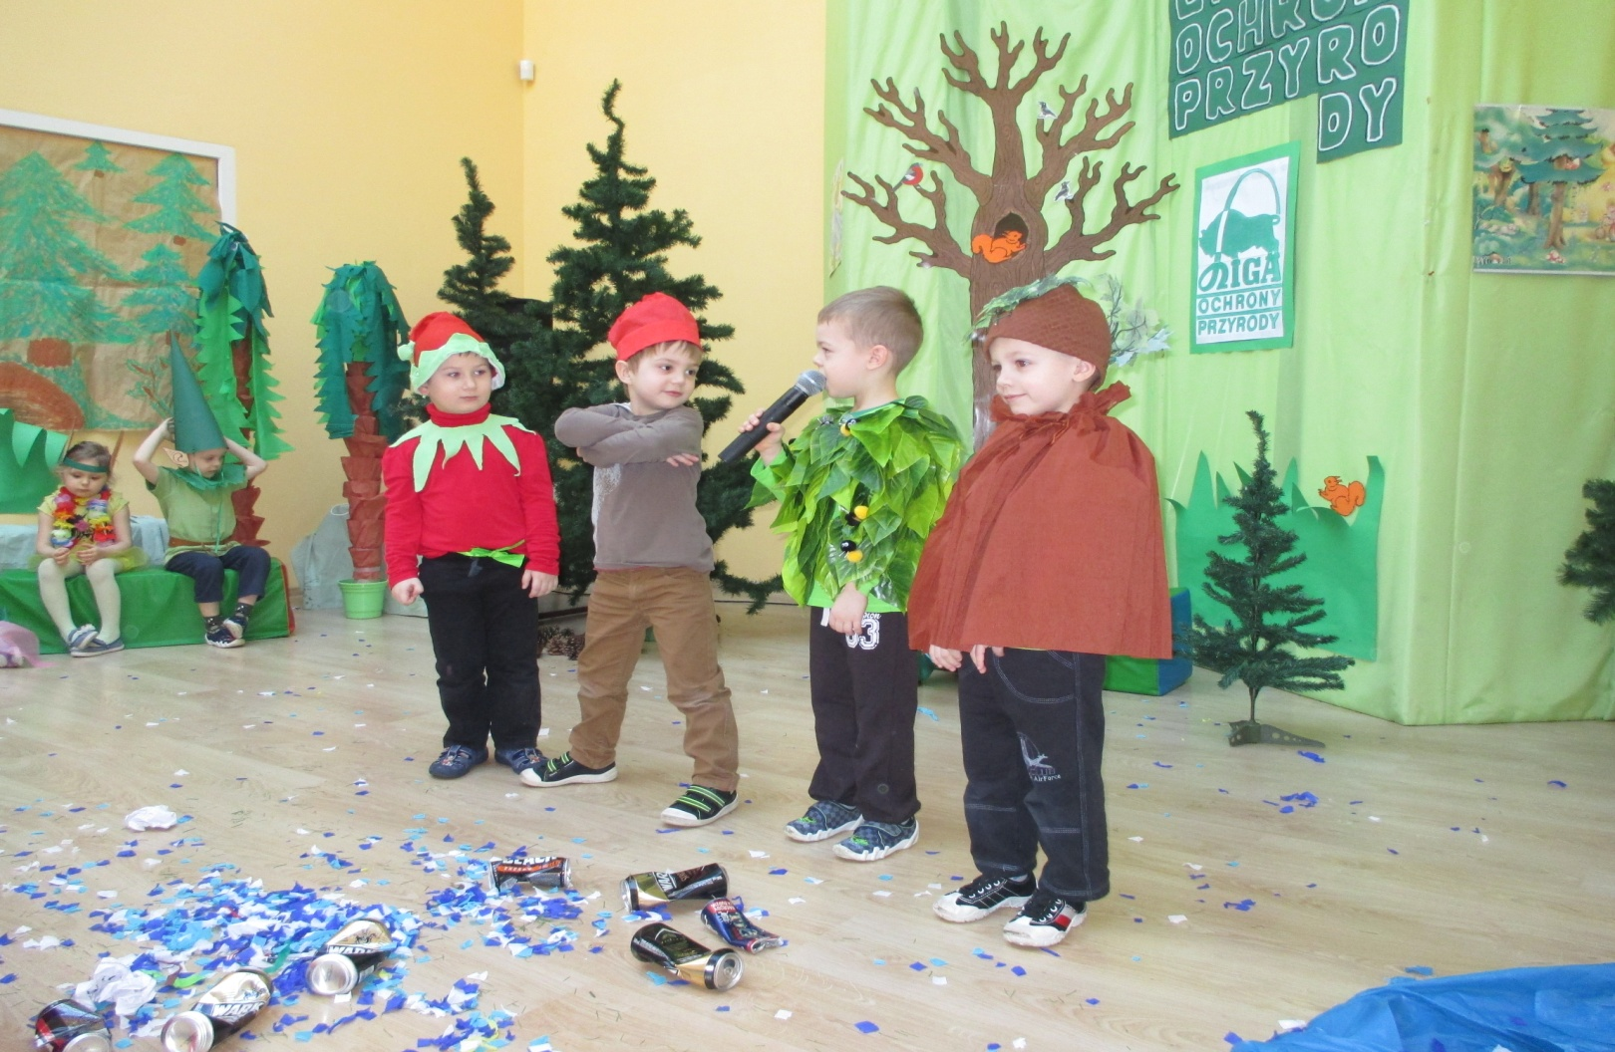
16.02.2015r. odbyło się przedstawienie ekologiczne. Dzieci przedstawiły korzyści płynące z recyklingu i sposoby dbania o środowisko. Po przedstawieniu odbyła się pogadanka na temat ogólnopolskiego stowarzyszenia: Liga Ochrony przyrody.

Slide 7
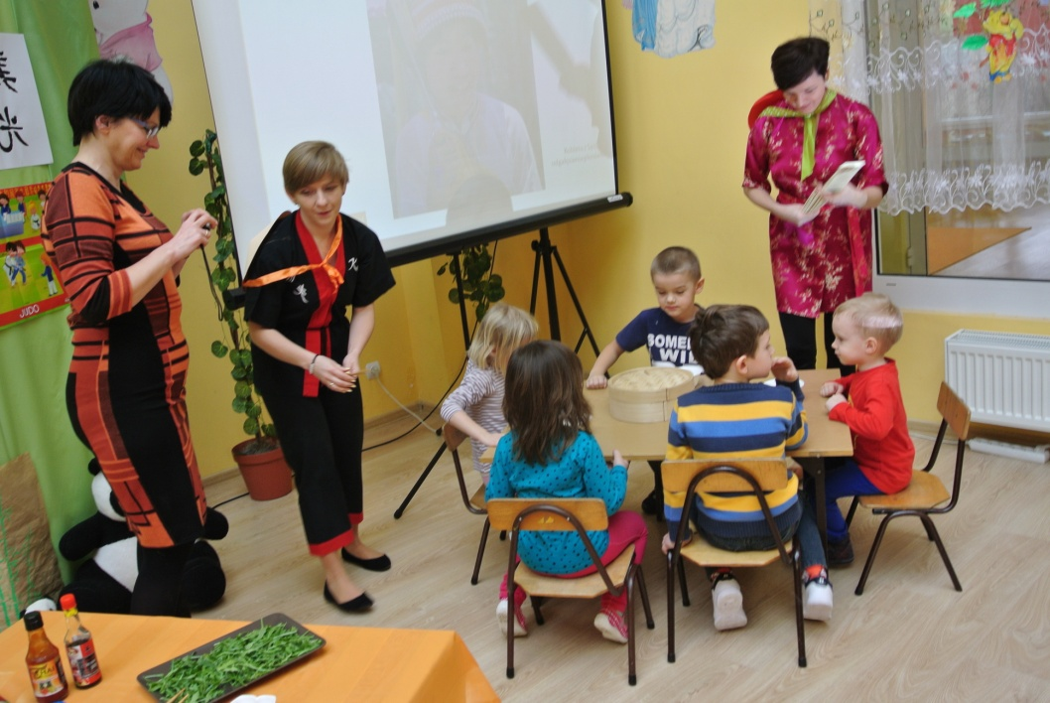
19.02.2015r., zgodnie z tematem rocznego planu pracy przedszkola odbył się Dzień chiński. Dzieci poznały kulturę, zwyczaje, przyrodę i regionalne potrawy.

Slide 8
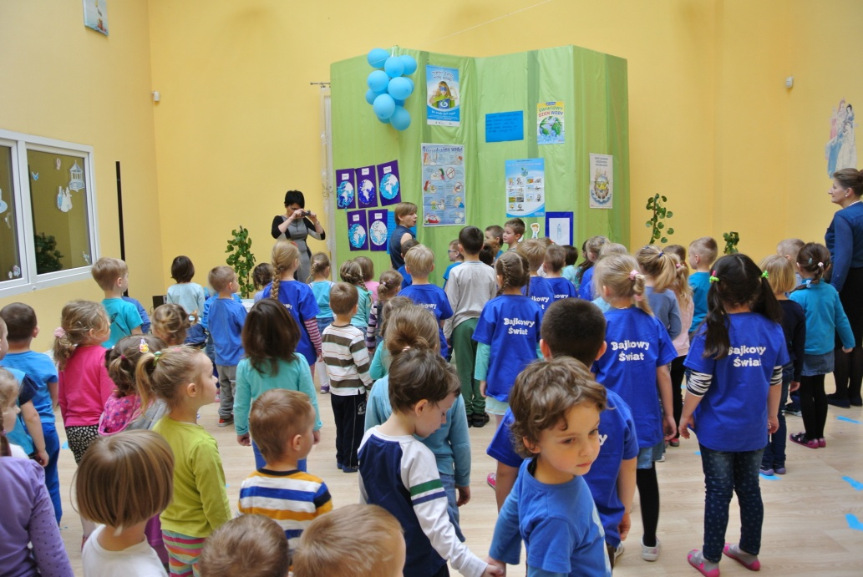
05.03.2015r. odbyły się kolejne warsztaty programu edukacyjnego: Mamo, Tato wolę wodę. Dzieci dowiedziały się dlaczego i jak należy oszczędzać wodę.

Slide 9
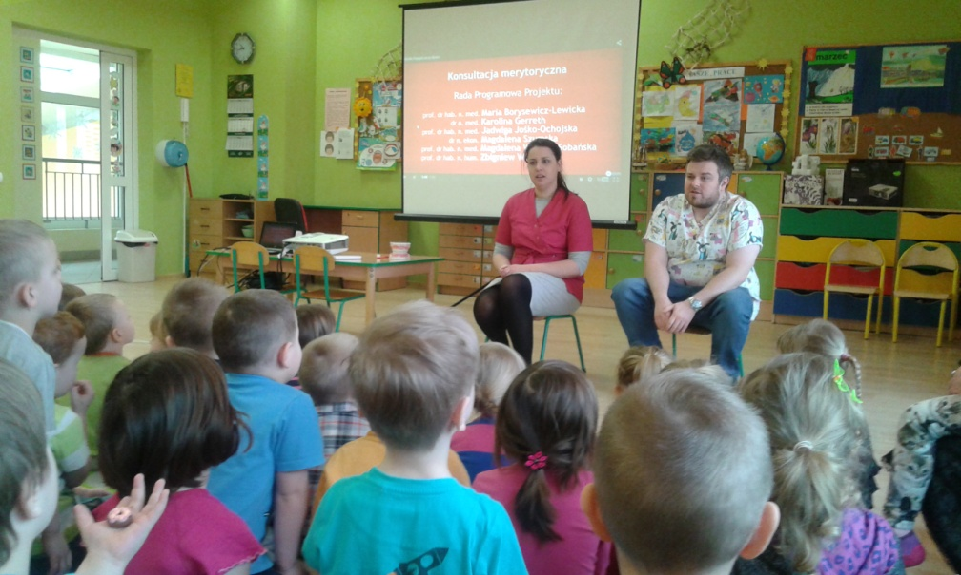
06.03.2015r. odbyły się warsztaty dla dzieci i rodziców w ramach projektu unijnego finansowanego przez Szwajcarię: Dzieciństwo bez próchnicy.

Slide 10
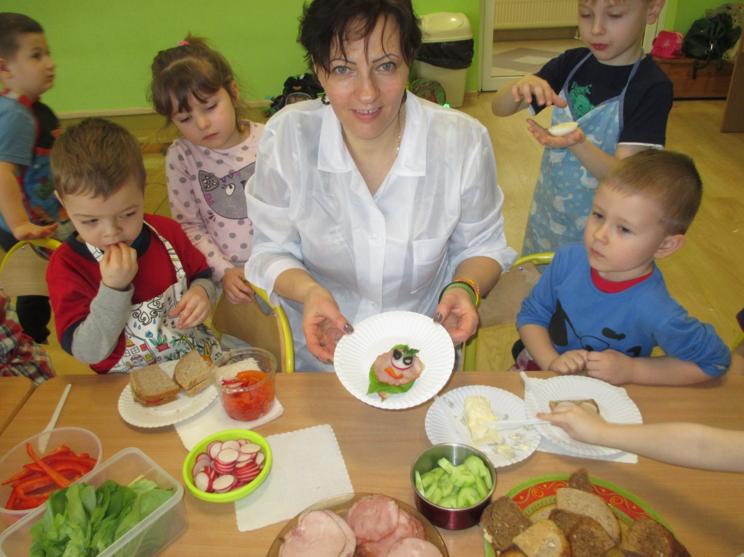
13.03.2015r. dzieci przygotowały pełne witamin pyszne kanapki na mieszanym pieczywie, które z apetytem zjadły.

Slide 11
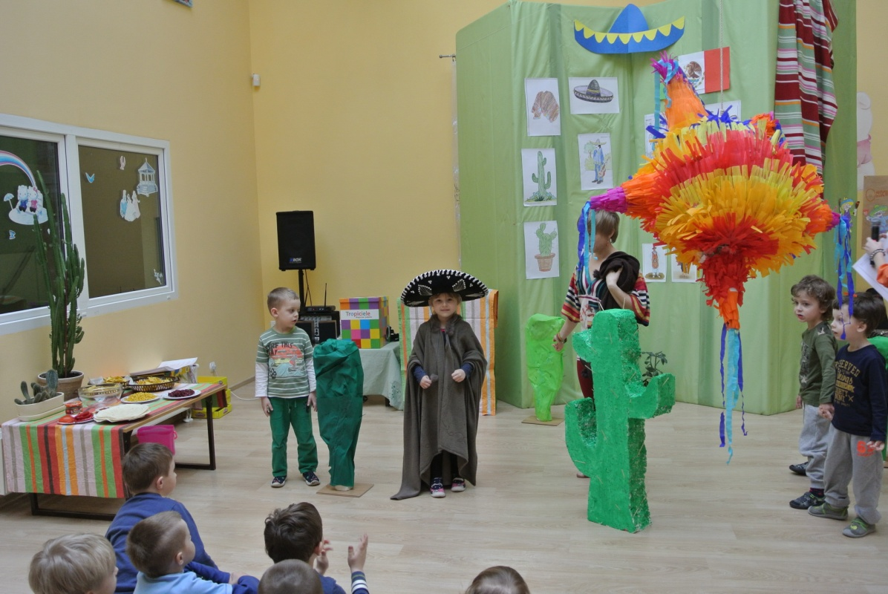
13.03.2015r. odbył się dzień meksykański w przedszkolu. Dzieci poznały kulturę, zwyczaje, przyrodę i regionalne potrawy.

Slide 12
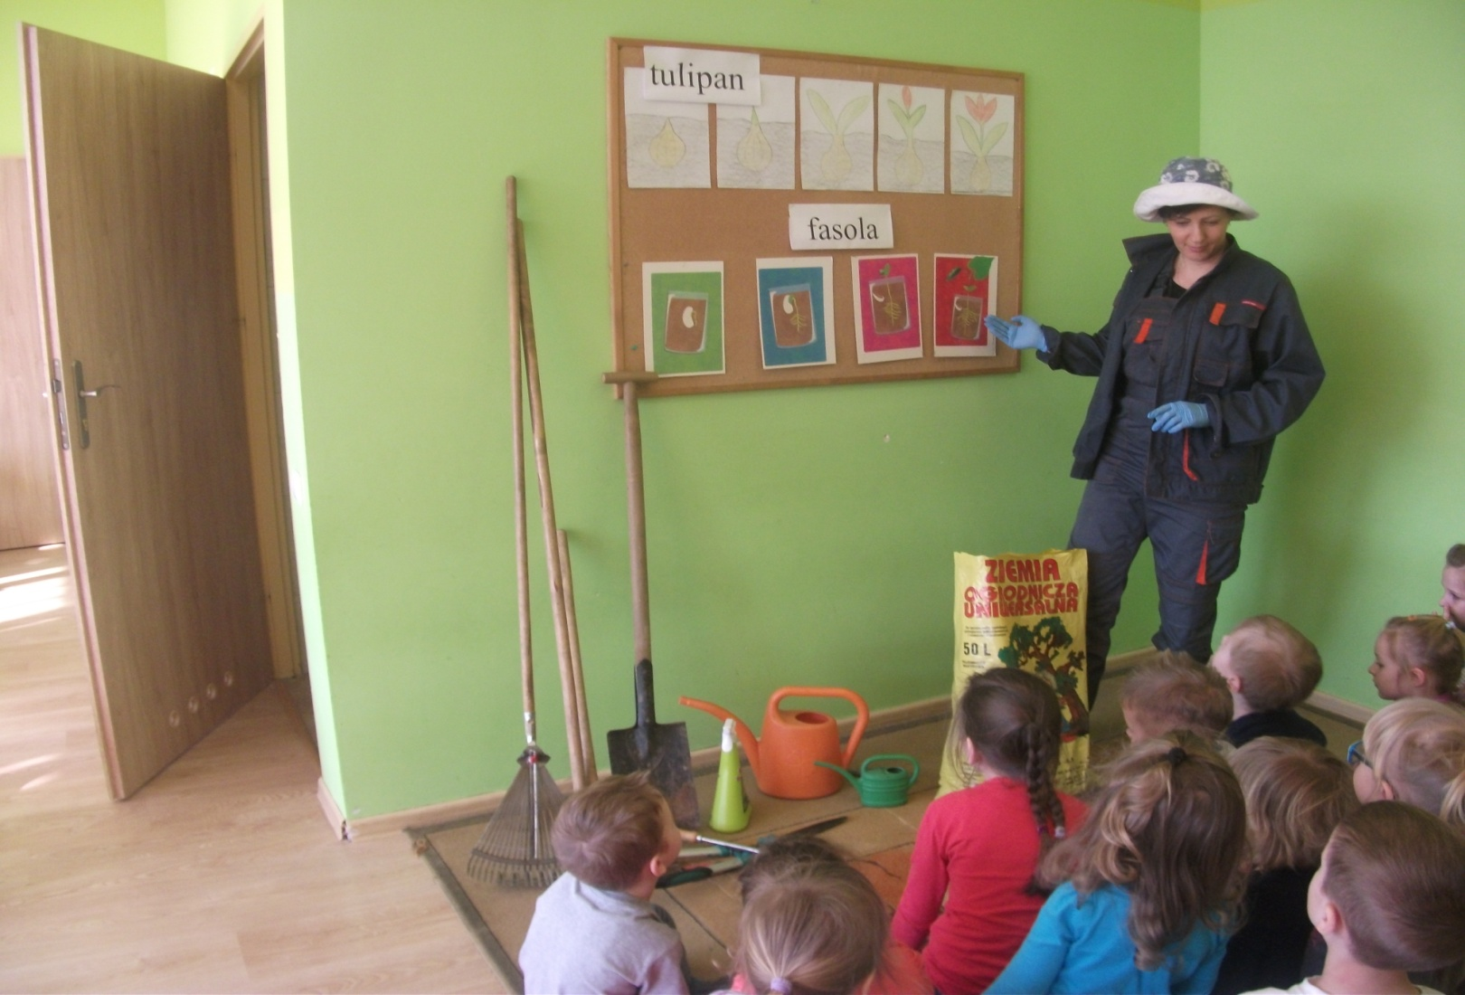
17.03.2015r W ramach zajęć z Akademii Zdrowego Przedszkolaka dzieci zapoznały się z pracą ogrodnika, potrzebnymi czynnikami do wzrostu roślin, jego strojem ochronnym i narzędziami ogrodniczymi.

Slide 13
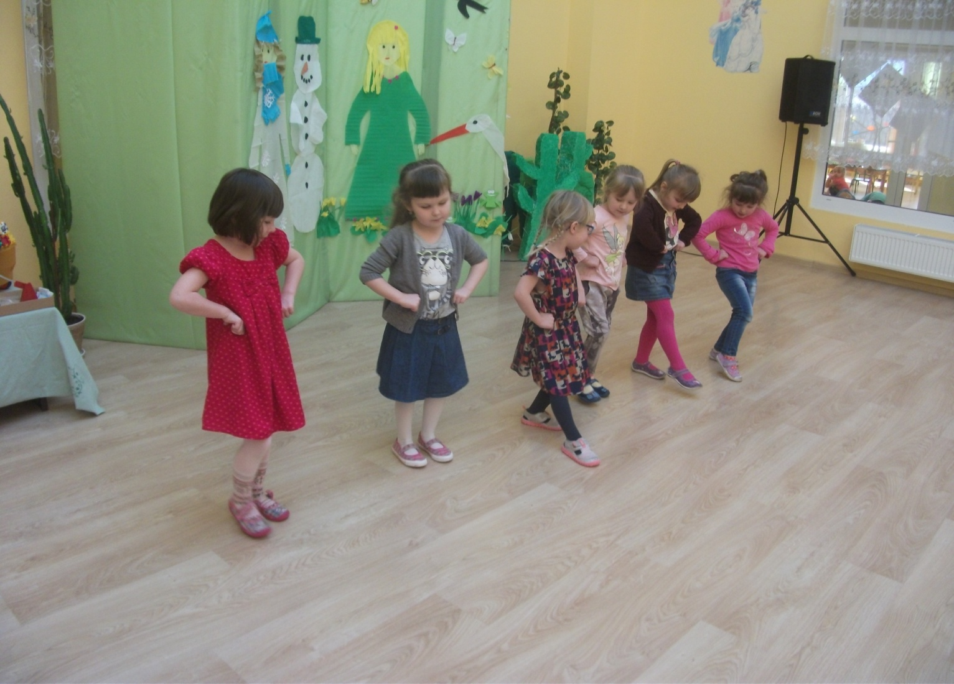
20.03.2015r. odważne dzieci prezentowały swoje zdolności: konstrukcyjne, muzyczno-wokalne, taneczne, akrobatyczne itp. Po prezentacjach dziecięcych talentów, przedszkolaki udały się na spacer w poszukiwaniu znaków wiosny.

Slide 14
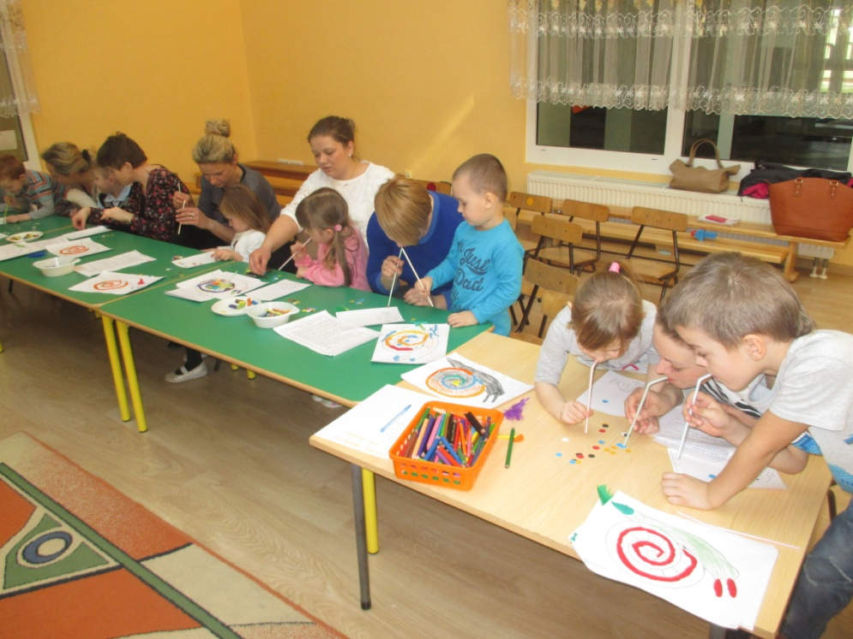
24.03.2015r. odbyły się warsztaty logopedyczne dla rodziców i dzieci przeprowadzone przez logopedę p. Magdalenę Łuszczyk

Slide 15
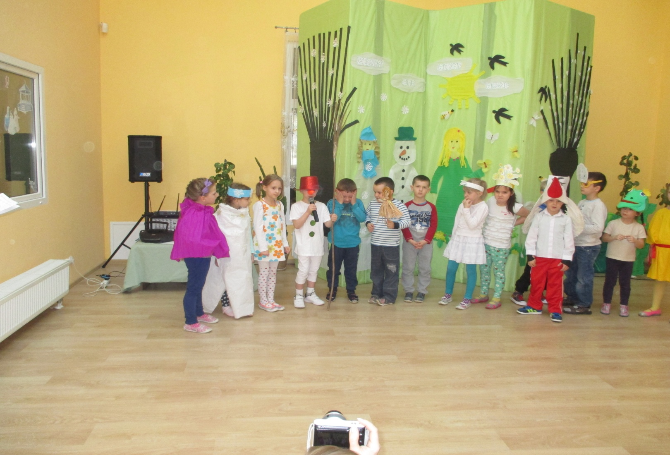
25.03.2015r. odbyło się przedstawienie przygotowane przez grupę Krasnoludki: Pożegnanie Zimy, powitanie Wiosny. Dzieci z zachwytem obejrzały barwny spektakl.

Slide 16
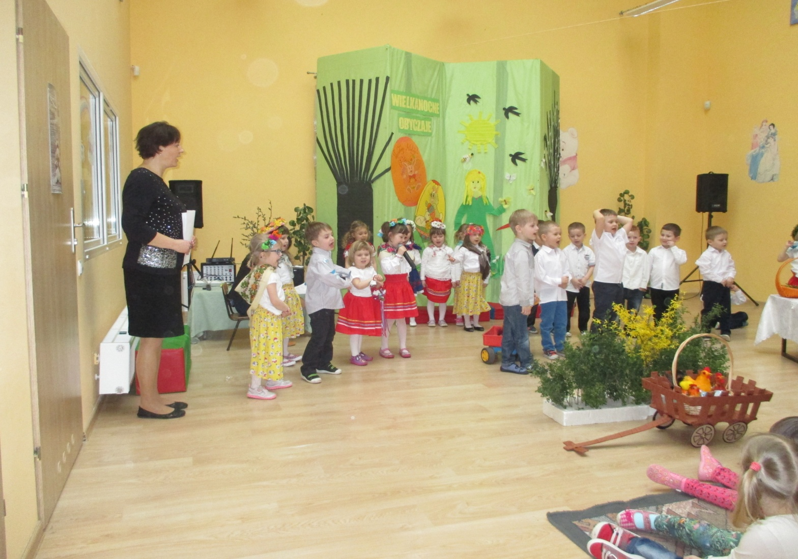
30.03.2015r. odbyło się przedstawienie Wielkanocne obyczaje.
W trakcie przedstawienia dziewczynki zaprezentowały ilustrację ruchową do muzyki Modesta Mussorgskiego: Taniec kurcząt w skorupkach.

